Slide 1
Štatistika požiarovosti a rozbor vybraných prípadov požiarov v súvislosti s elektroinštaláciou
08. 09. 2022
kpt. Ing. Jaroslav Blina
© 2022 Požiarnotechnický a expertízny ústav MV SR v Bratislave

Slide 2
Štatistika požiarovosti
Požiarovosť v SR
Priestor vzniku požiaru | 2017 | 2018 | 2019 | 2020 | 2021 | ∑ 5 rokov
Budovy | 2 910 | 2 811 | 2 629 | 2 640 | 2 710 | 13 700
Prírodné prostredie | 7 326 | 6 111 | 6 634 | 5 662 | 4 914 | 30 647
Ostatné nezatriedené | 76 | 51 | 41 | 54 | 86 | 308
Celkovo | 10 312 | 8 973 | 9 304 | 8 356 | 7 710 | 44 655

Slide 3
Požiarovosť v SR v priestoroch budov
Budovy | 2017 | 2018 | 2019 | 2020 | 2021 | ∑ 5 rokov
počet požiarov | 2 910 | 2 811 | 2 629 | 2 640 | 2 710 | 13 700
priame škody (€) | 22 346 825 | 31 538 685 | 24 498 495 | 36 506 085 | 24 721 970 | 139 612 060
počet usmrtených | 48 | 44 | 37 | 46 | 53 | 228
počet zranených | 193 | 173 | 250 | 188 | 162 | 966
Požiarovosť v SR v priestoroch budov
Iniciátor: rozvody elektrickej energie a elektrické spotrebiče
Budovy | 2017 | 2018 | 2019 | 2020 | 2021 | ∑ 5 rokov
počet požiarov | 530 | 515 | 505 | 492 | 473 | 2 515
priame škody (€) | 3 303 750 | 14 047 995 | 5 057 315 | 9 763 055 | 5 872 950 | 38 045 065
počet usmrtených | 3 | 4 | 4 | 3 | 3 | 17
počet zranených | 49 | 36 | 62 | 33 | 30 | 210
Percentuálne tvoria požiare iniciované elektrickou energiou z celkového počtu požiarov v budovách 18,36 %

Slide 4
Vybrané príčiny vzniku požiarov v súvislosti s elektrickou energiou | Počet požiarov za roky 2017 - 2021
 | Budovy pre výrobu a skladovanie, poľnohospodárstvo a lesníctvo, účelové objekty, provizóriá a rekonštrukcie | Budovy občianskej výstavby a budovy pre trvalé bývanie
NEZISTENÁ | 758 | 762
elektrický skrat | 491 | 232
iné prevádzkovo-technické poruchy | 472 | 301
zvýšený elektrický prechodový odpor | 429 | 85
zvýšené prehriatie | 83 | 50
preťaženie elektrickým prúdom | 40 | 25
blesk - objekt nechránený bleskozvodom | 34 | 20
blesk - objekt chránený bleskozvodom | 15 | 8
prerušenie elektrického uzemnenia alebo zvodu | 2 | 1

Slide 5
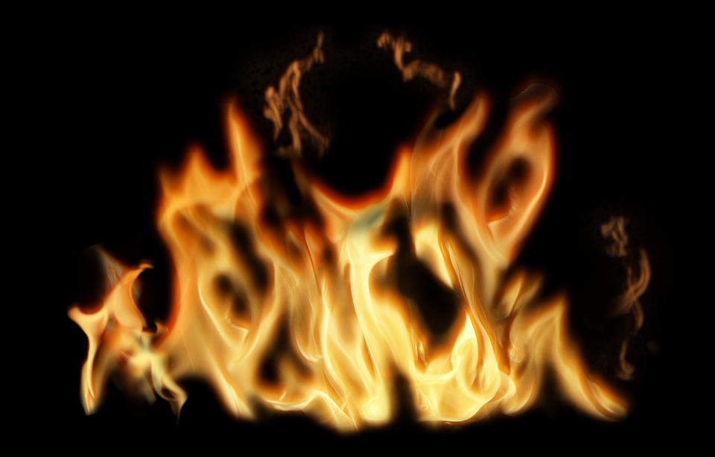
Rozbor vybraných prípadov požiarov
PTE Požiar v areáli spoločnosti U. S. Steel, Košice
TP Požiar v Atrium – dom nábytku, Bratislava
PTE Požiar v areáli farmy dojníc , Vlčkovce
PTE Požiar v Univerzitnej nemocnici L. P., Košice

Slide 6
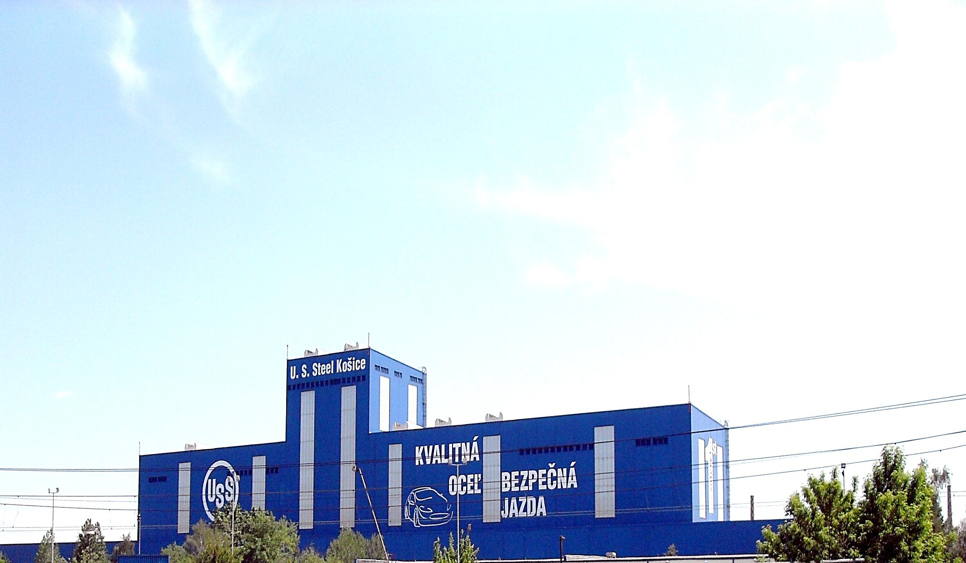
Požiar v areáli spoločnosti U. S. Steel, Košice dňa 28. 02. 2017 - PTE, Priama škoda: 250.000 €
Požiar velína technologického procesu žíhania vo výrobnej hale zlievarne

Slide 7
Notes:
Nadzemný vstavok (velín) s rozmermi cca 3,5 m x 7,5 m
Prístup do velína bol po kovových schodoch s podestou
Obvodové steny miestnosti boli murované
Stropný podhľad bol tvorený z drevoplastových profilov
Vnútorná teplota priestoru velína bola regulovaná kazetovou klimatizáciou
Vonkajšia jednotka klimatizácie bola inštalovaná na streche velína v priestore výrobnej haly

Slide 8
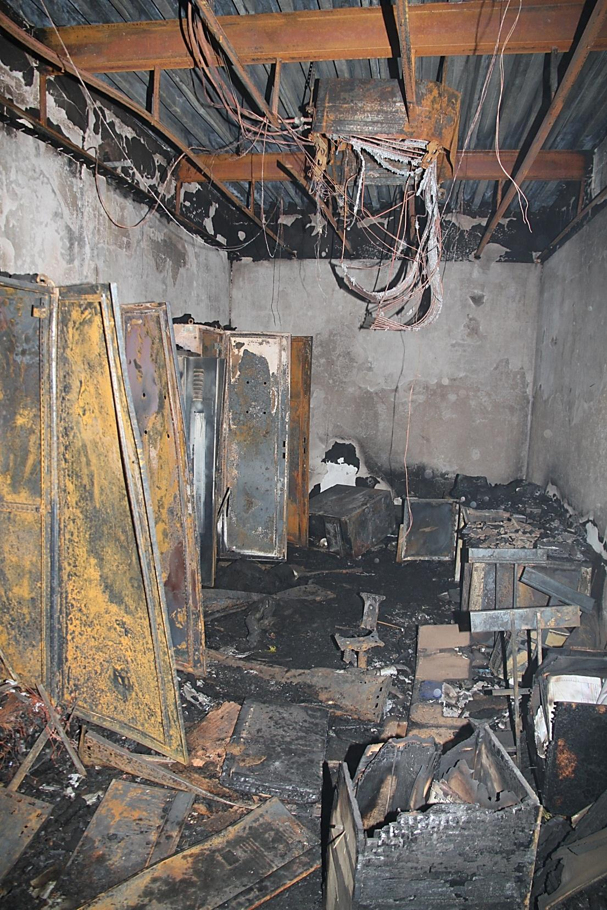
Pohľad do vnútorného priestoru velína
V medzistropnom priestore prebiehalo tlenie a plamenné horenie, následkom čoho dochádzalo k uvoľňovaniu a usádzaniu splodín horenia po celom obvode v tomto priestore.
Požiar sa po prehorení zníženého podhľadu rozšíril do celého priestoru velína.
Pri obhliadke požiariska bolo lokalizované miesto vzniku požiaru v stropnom podhľade na vnútornej jednotky klimatizácie, ktoré vykazovalo výrazné poškodenie vplyvom tepelného pôsobenia požiaru.

Slide 9
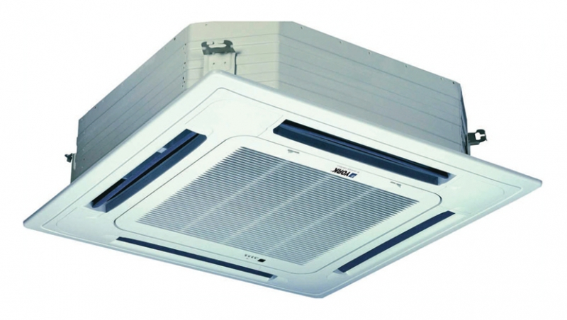
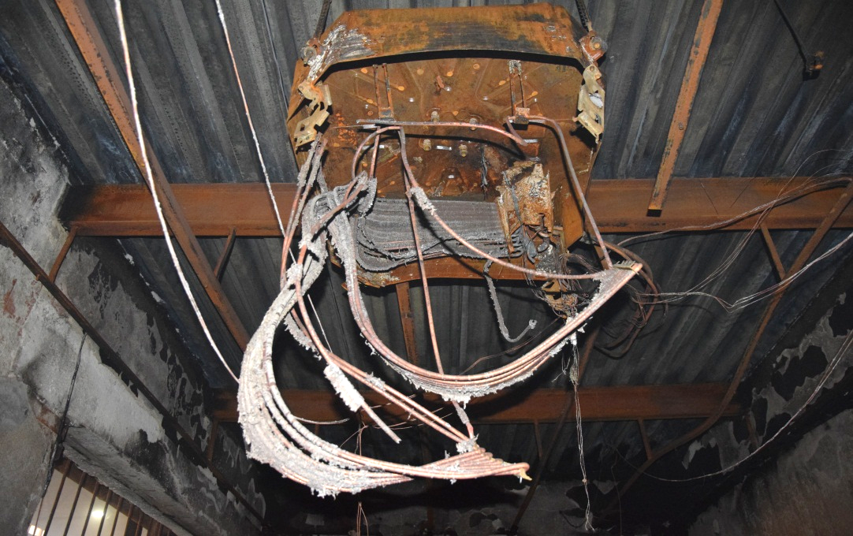
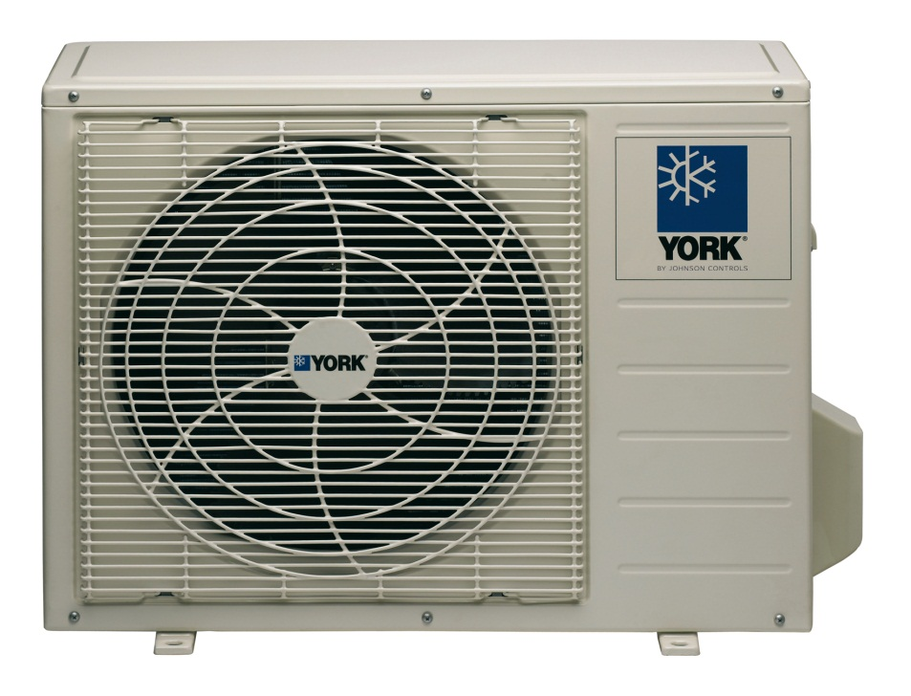
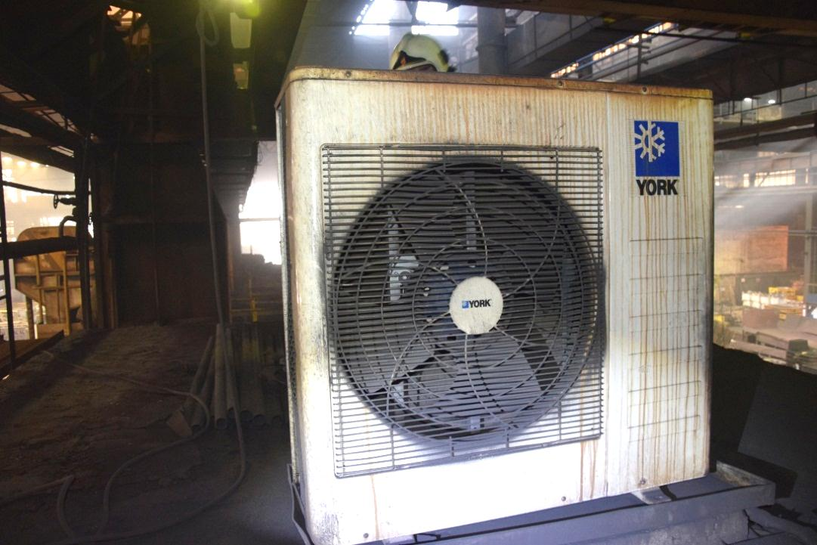
Klimatizácia YORK YKHC 36 FS
Notes:
Vľavo sú zobrazené vnútorná a vonkajšia klimatizačná jednotka bez poškodenia
Vpravo sú zobrazené vnútorná a vonkajšia klimatizačná jednotka z požiariska

Slide 10
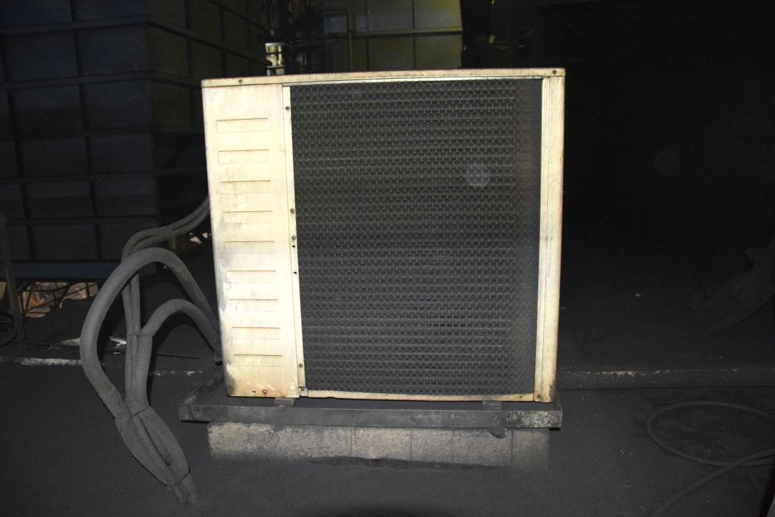
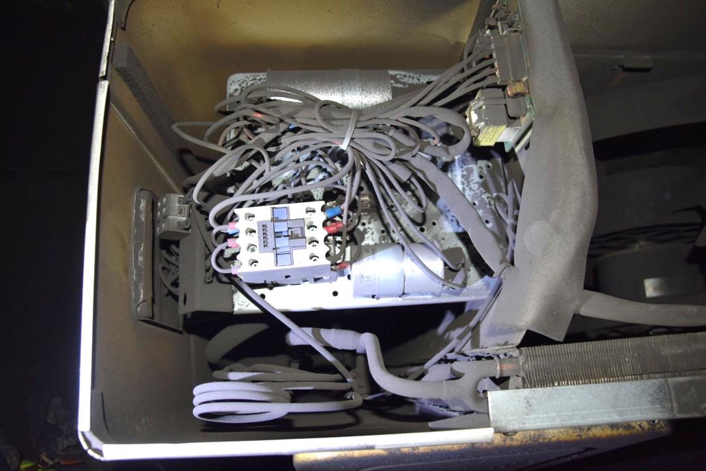
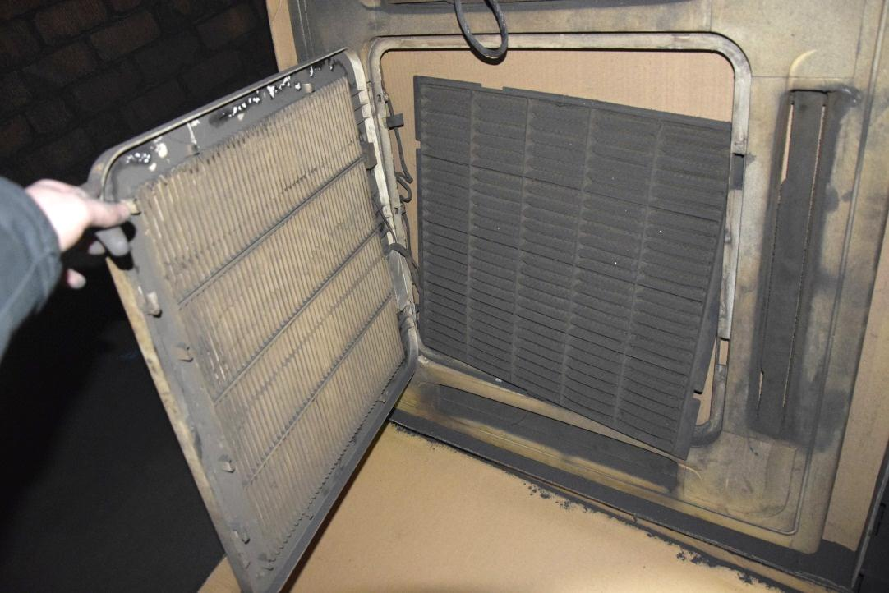
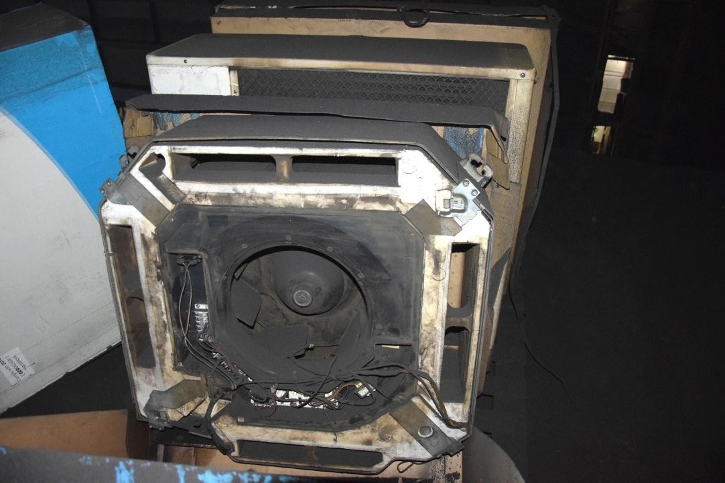
Klimatizácia YORK YKHC 36 FS
Notes:
Hore je zobrazená vonkajšia klimatizačná jednotka inštalovaná na streche velína
Dole je zobrazená vnútorná klimatizačná jednotka, ktorá bola v minulosti menená
Na oboch jednotkách viditeľné nadmerné znečistenie prachom z hutníckej výroby (spôsobuje zníženie elektrickej pevnosti na elektrických zariadeniach, časté upchávanie filtrov)

Slide 11
Záver
Podľa normy STN 33 2000-5-51:2010 - Elektrické inštalácie budov. Časť 5-51: Výber a stavba elektrických zariadení. Spoločné pravidlá
Protokol vonkajších vplyvov – písomný doklad, jednoznačný, stručný, vplyvy určuje komisia (RT EZ, projektant EZ, vedúci výroby, TPO, ŠPO...)
Priestor haly: AE6 – silná prašnosť
Požadovaný stupeň krytia EZ voči pevným telesám IP6X – prachotesné
„Prach z elektrických zariadení sa musí odstraňovať zvonka i zvnútra v lehotách, ktoré podľa miestnych podmienok a konkrétneho zariadenia stanoví prevádzkový predpis“
Údaj zo štítka zariadenia klimatizácie: IP24
ochrana pred cudzími telesami s priemerom nad 12 mm (napr. prst)
ochrana voči striekajúcej vode z každého smeru
Príčina vzniku požiaru:
bližšie nešpecifikovaná technická porucha na elektrickom zariadení vnútornej jednotky klimatizácie, najpravdepodobnejšie následkom inštalácie nevhodného zariadenia do daného prostredia.

Slide 12
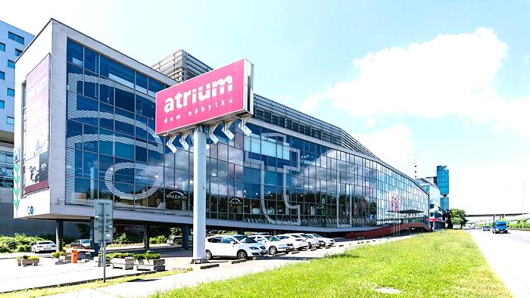
Požiar v Atrium – dom nábytku, Bratislava dňa 30. 06. 2017 - TP, Priama škoda: 20.000 €
Požiar v strešnej časti polyfunkčného objektu
Došlo k zadymeniu vnútorných priestorov a veľkým následným škodám
Obvodové konštrukcie boli tvorené PUR panelmi

Slide 13
Požiar obvodovej steny v blízkosti rozvodov vzduchotechniky

Slide 14
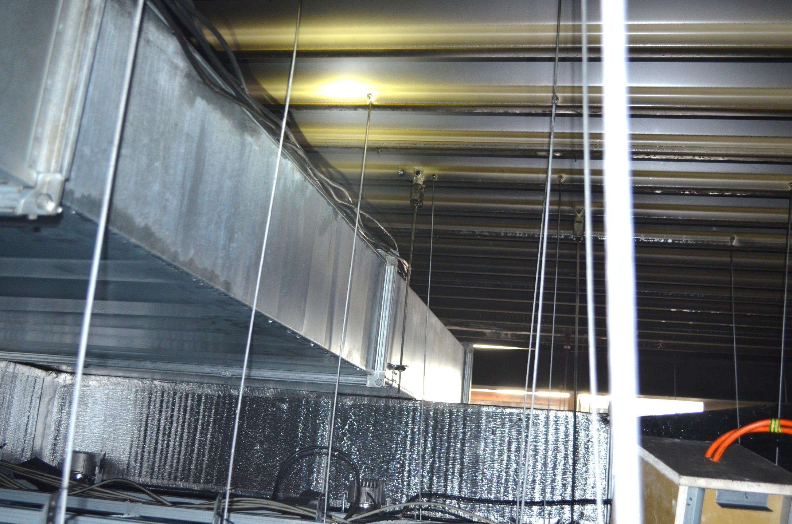
Káblové rozvody vedené po vzduchotechnických rozvodoch
Notes:
5 ks CYKY-O 2x1,5 mm²

Slide 15
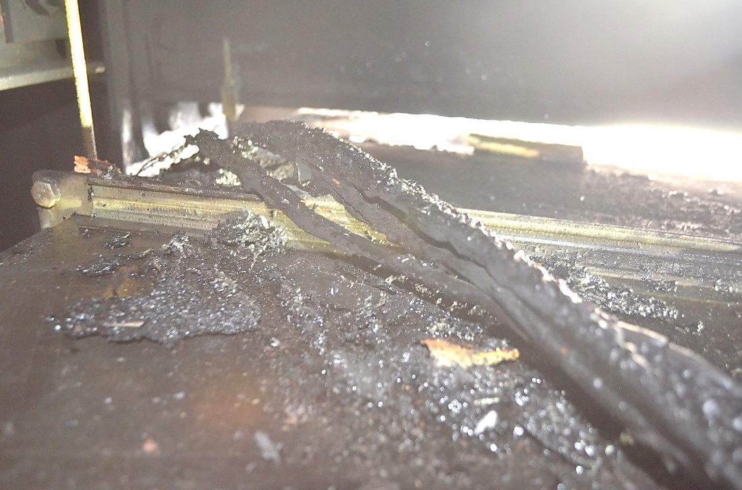
Detail na káblové rozvody poškodené požiarom
Notes:
5 ks CYKY-O 2x1,5 mm²

Slide 16
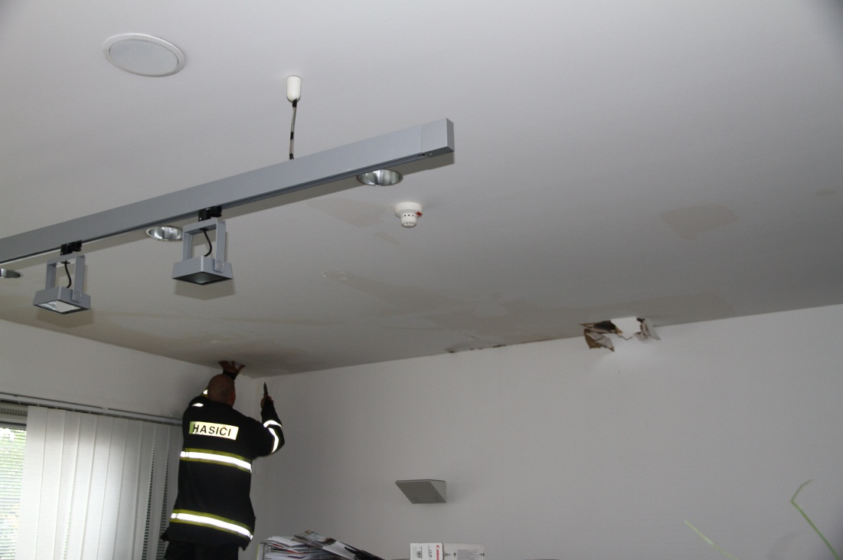
Káblové rozvody pokračovali zvislo v dutine SDK steny

Slide 17
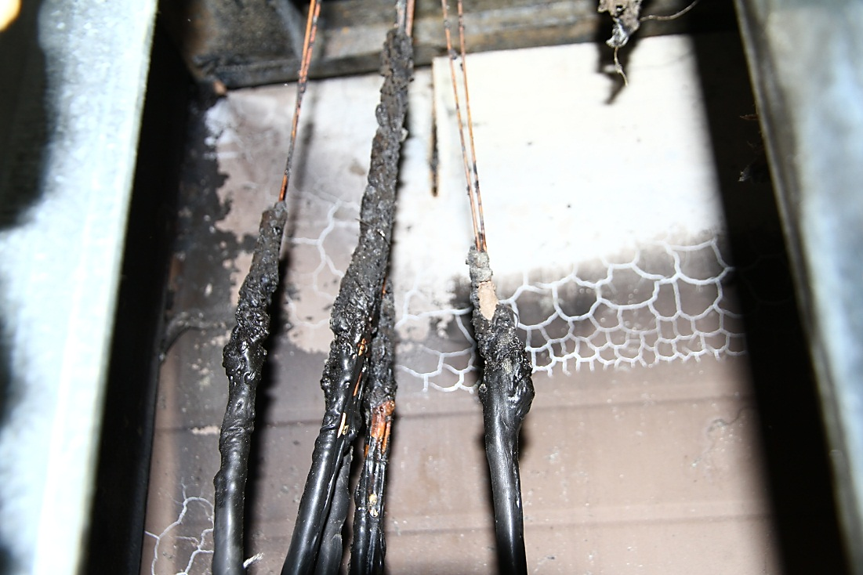
Detail na káblové rozvody poškodené požiarom v dutine SDK steny
5 ks
CYKY-O 2x1,5 mm²
Notes:
5 ks CYKY-O 2x1,5 mm²

Slide 18
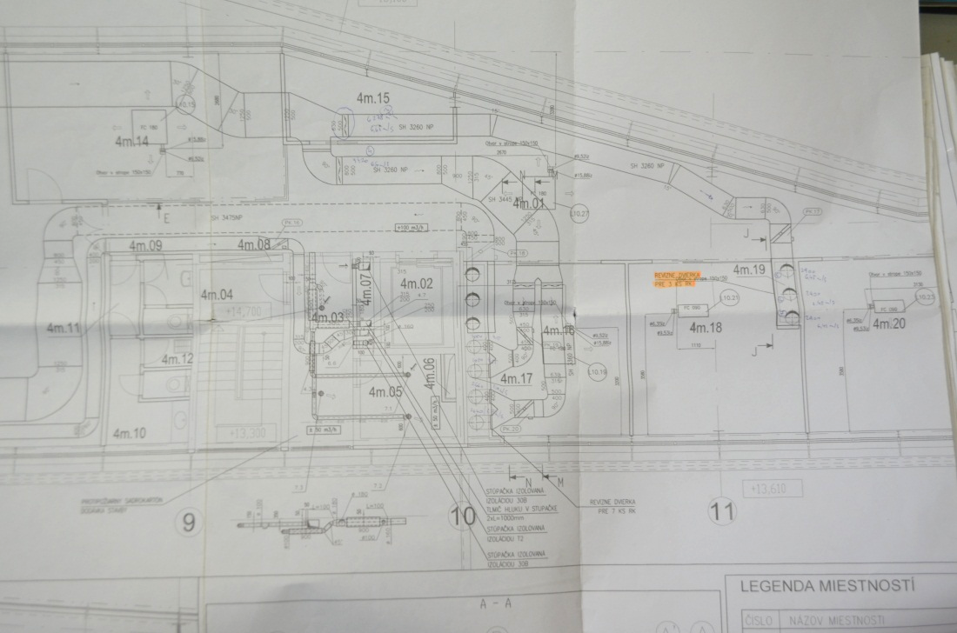
V projekte vzduchotechniky boli zistené požiarne klapky
5 ks požiarnych klapiek v rozvodoch vzduchotechniky
Notes:
Z pôdorysného projektu riešenia vzduchotechniky a zo schémy zapojenia rozvádzača MaR boli identifikované ako informačné káble z koncových spínačov požiarnych klapiek
Koncový spínač požiarnej klapky sa skladá z beznapäťového kontaktu NC - (Normaly Closed), to znamená, že pri otvorenej požiarnej klapke je obvod uzavretý a následná informácia sa dostáva do riadiacej jednotky vzduchotechniky na kartu digitálnych vstupov DI - (Digital Input). Na vstupoch týchto kariet tečú prúdy rádovo jednotky až desiatky mA.

Slide 19
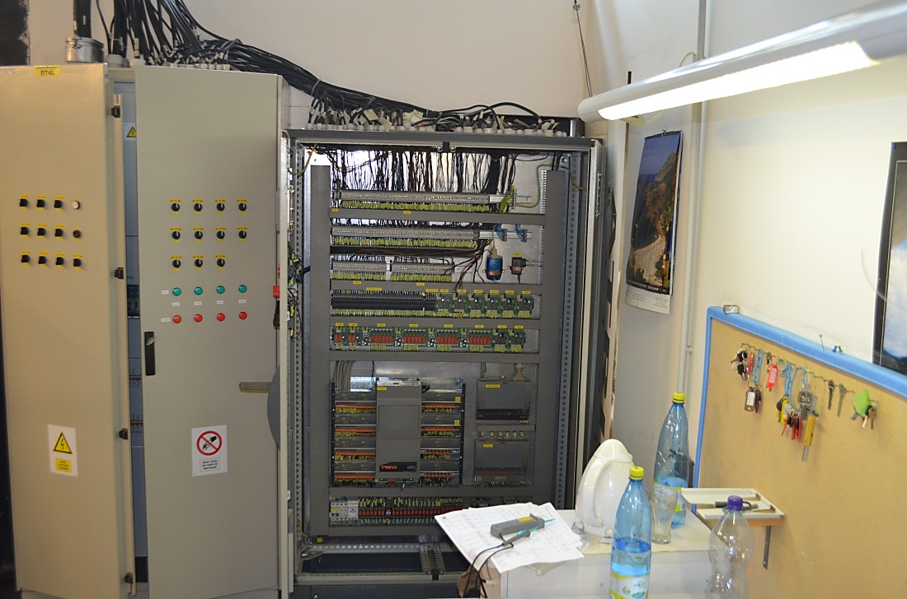
Káblové rozvody viedli do rozvádzača MaR vzduchotechniky
Notes:
predmetné káble ústia do rozvádzača MaR vzduchotechniky

Slide 20
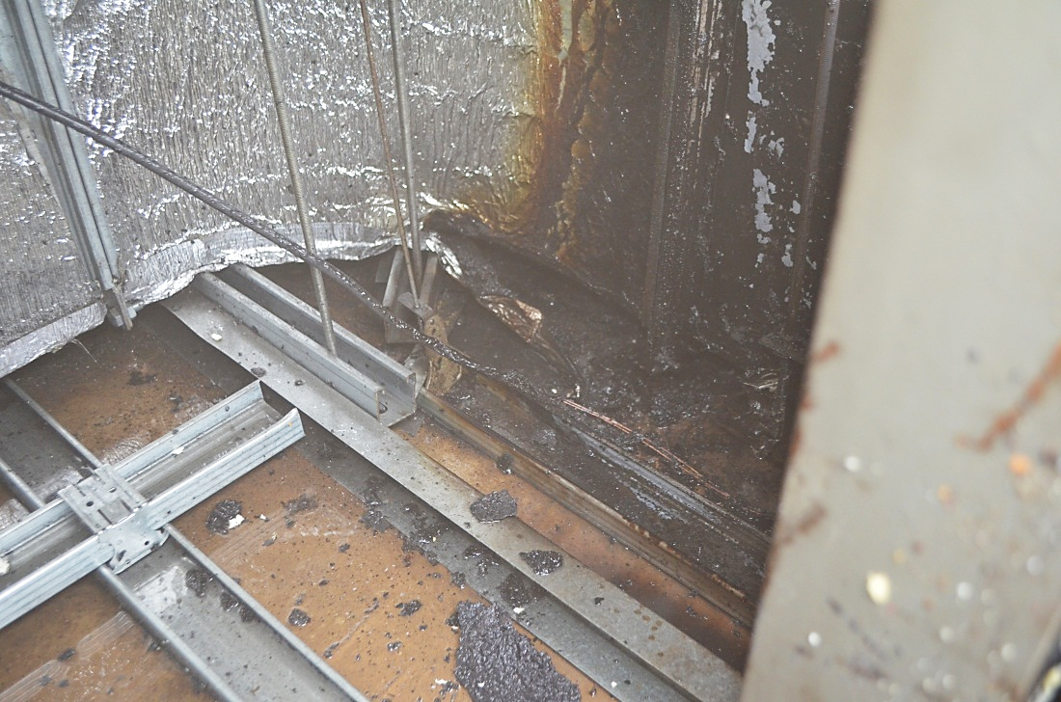
V priestore zasiahnutom požiarom sa nachádzal ďalší kábel
CYKY-J 3x1,5 mm²

Slide 21
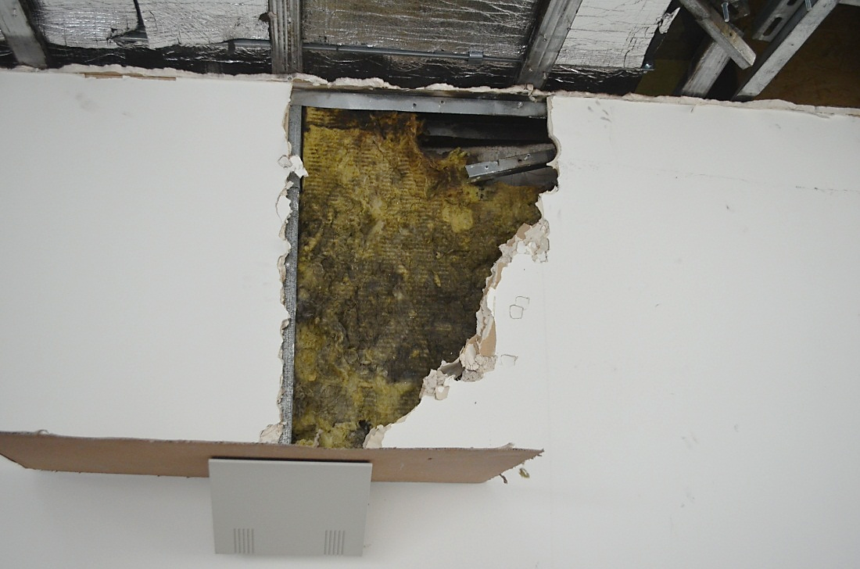
Rozoberanie stavebných konštrukcii počas dynamickej obhliadky
Halogénové svietidlo 230 V/32 W

Slide 22
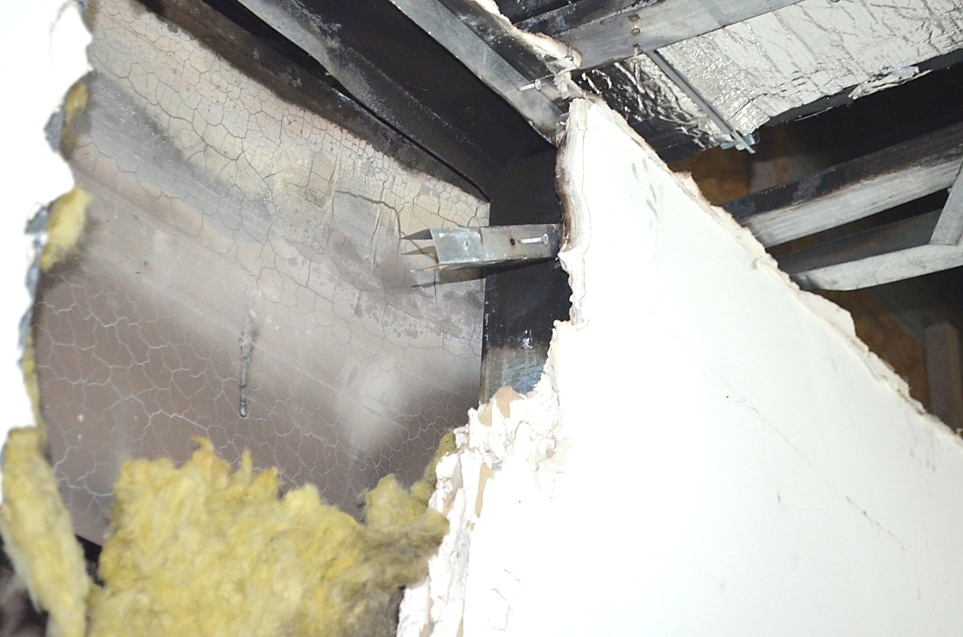
Detail na miesto uloženia prívodného kábla
Prívodný kábel k halogénovému svietidlu
Notes:
kábel sa nachádzal v dutine sadrokartónovej steny a bol umiestnený za izoláciou z minerálnej vaty.
Vo vyznačenom mieste viedol pritlačený medzi dvomi stavebnými konštrukčnými prvkami

Slide 23
Detailný pohľad na mechanicky a tepelne poškodený kábel
Notes:
Pri laboratórnom skúmaní bolo zistené sploštené miesto na kábli v dĺžke cca 5 cm.

Slide 24
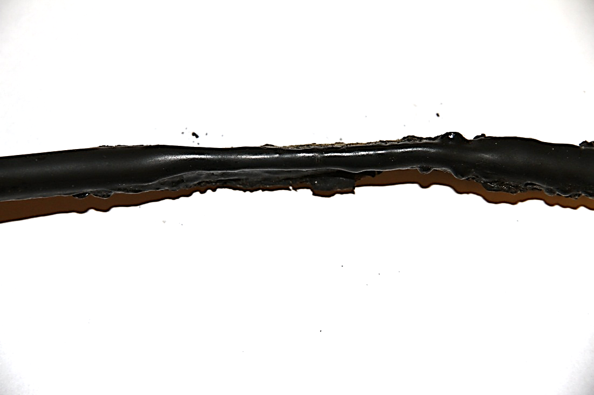
Detailný pohľad na mechanicky a tepelne poškodený kábel
9 mm
4,3 mm
Notes:
Kábel v neporušenom mieste mal priemer 9 mm a v poškodenom mieste dosahoval hrúbku 4,3 mm.

Slide 25
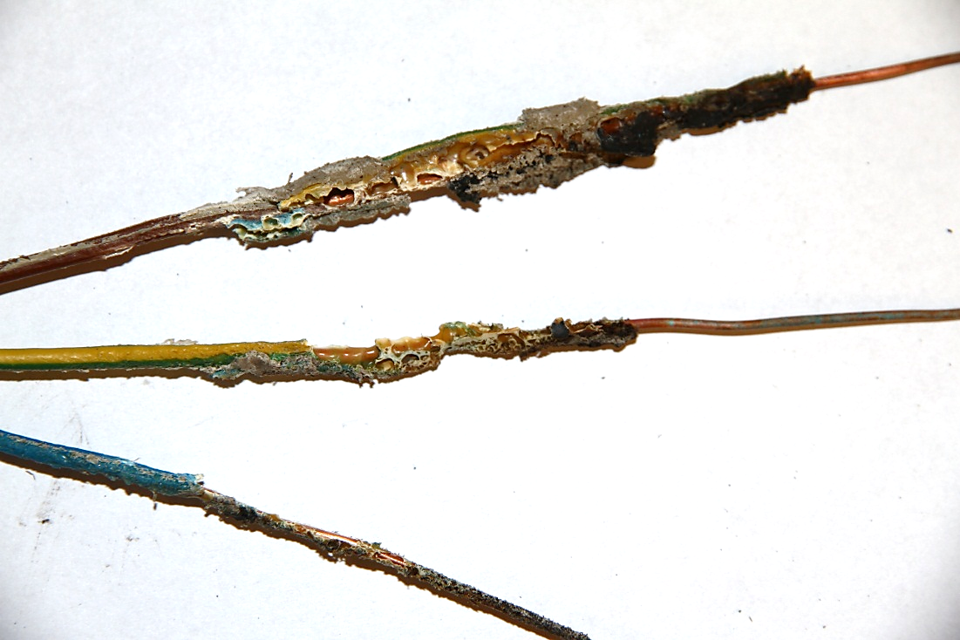
Detailný pohľad na jednotlivé žily poškodeného kábla
Notes:
Nedošlo k zareagovaniu istiaceho prvku v rozvodnej skrini (ističa B10A/1)
V takýchto prípadoch by zareagovala použitá oblúková ochrana AFDD (istič, chránič, oblúková ochrana)

Slide 26
Záver
Predmet skúmania:
Preskúmanie odobratých vzoriek káblov bolo za účelom potvrdenia resp. vylúčenia elektrotechnickej poruchy (elektrického skratu, zvýšeného elektrického prechodového odporu alebo preťaženia elektrickým prúdom).
Záver:
Na základe vykonanej obhliadky a laboratórnym skúmaním bolo zistené mechanické poškodenie kábla tlakom stavebnej konštrukcie. Dlhodobým mechanickým pôsobením dochádzalo k zvyšovaniu prúdového zaťaženia a následne k znižovaniu elektrickej pevnosti izolácie medzi jednotlivými vodičmi v kábli. Zahrievanie izolácie v mieste poškodenia malo za následok jej postupnú degradáciu do bodu, kedy bola dosiahnutá teplota vznietenia.
Elektrické rozvody musia byť navrhnuté a zhotovené tak, aby bolo riziko mechanického poškodenia počas prevádzky znížené na minimum

Slide 27
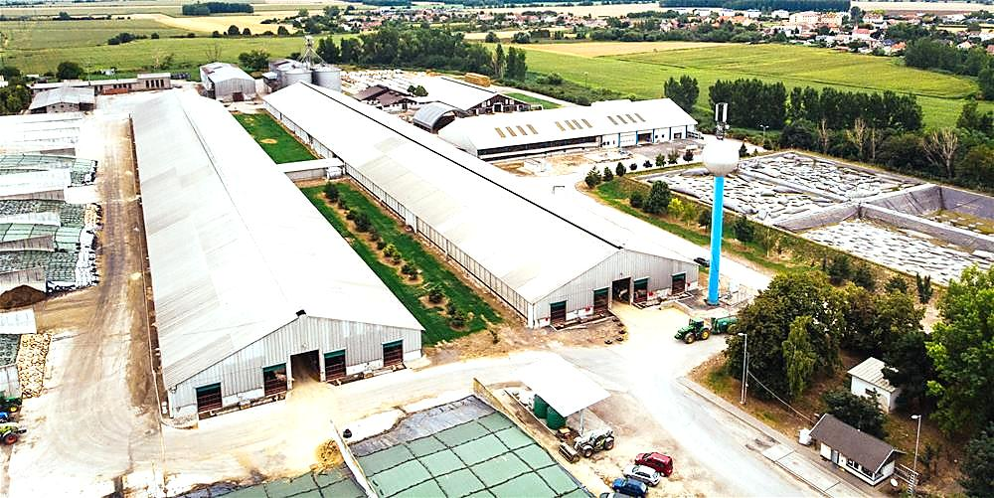
Požiar v areáli farmy dojníc, Vlčkovce dňa 01. 08. 2017 - PTE, Priama škoda: 350.000 €
Požiar v priestore strojovne technológie dojárne
Zamestnankyňa spozorovala požiar
Poškodenie celého technologického vybavenia
Nosná konštrukcia objektu z oceľového skeletu

Slide 28
Požiar v priestore strojovne technológie dojárne
Notes:
oceľová nosná konštrukcia strechy bola na viacerých miestach značne vyžíhaná a deformačne poškodená tepelným namáhaním z vnútorného priestoru strojovne,
pri zdolávaní požiaru bola hasebným zásahom porušená celistvosť strešnej konštrukcie z dôvodu zamedzenia šírenia sa požiaru.

Slide 29
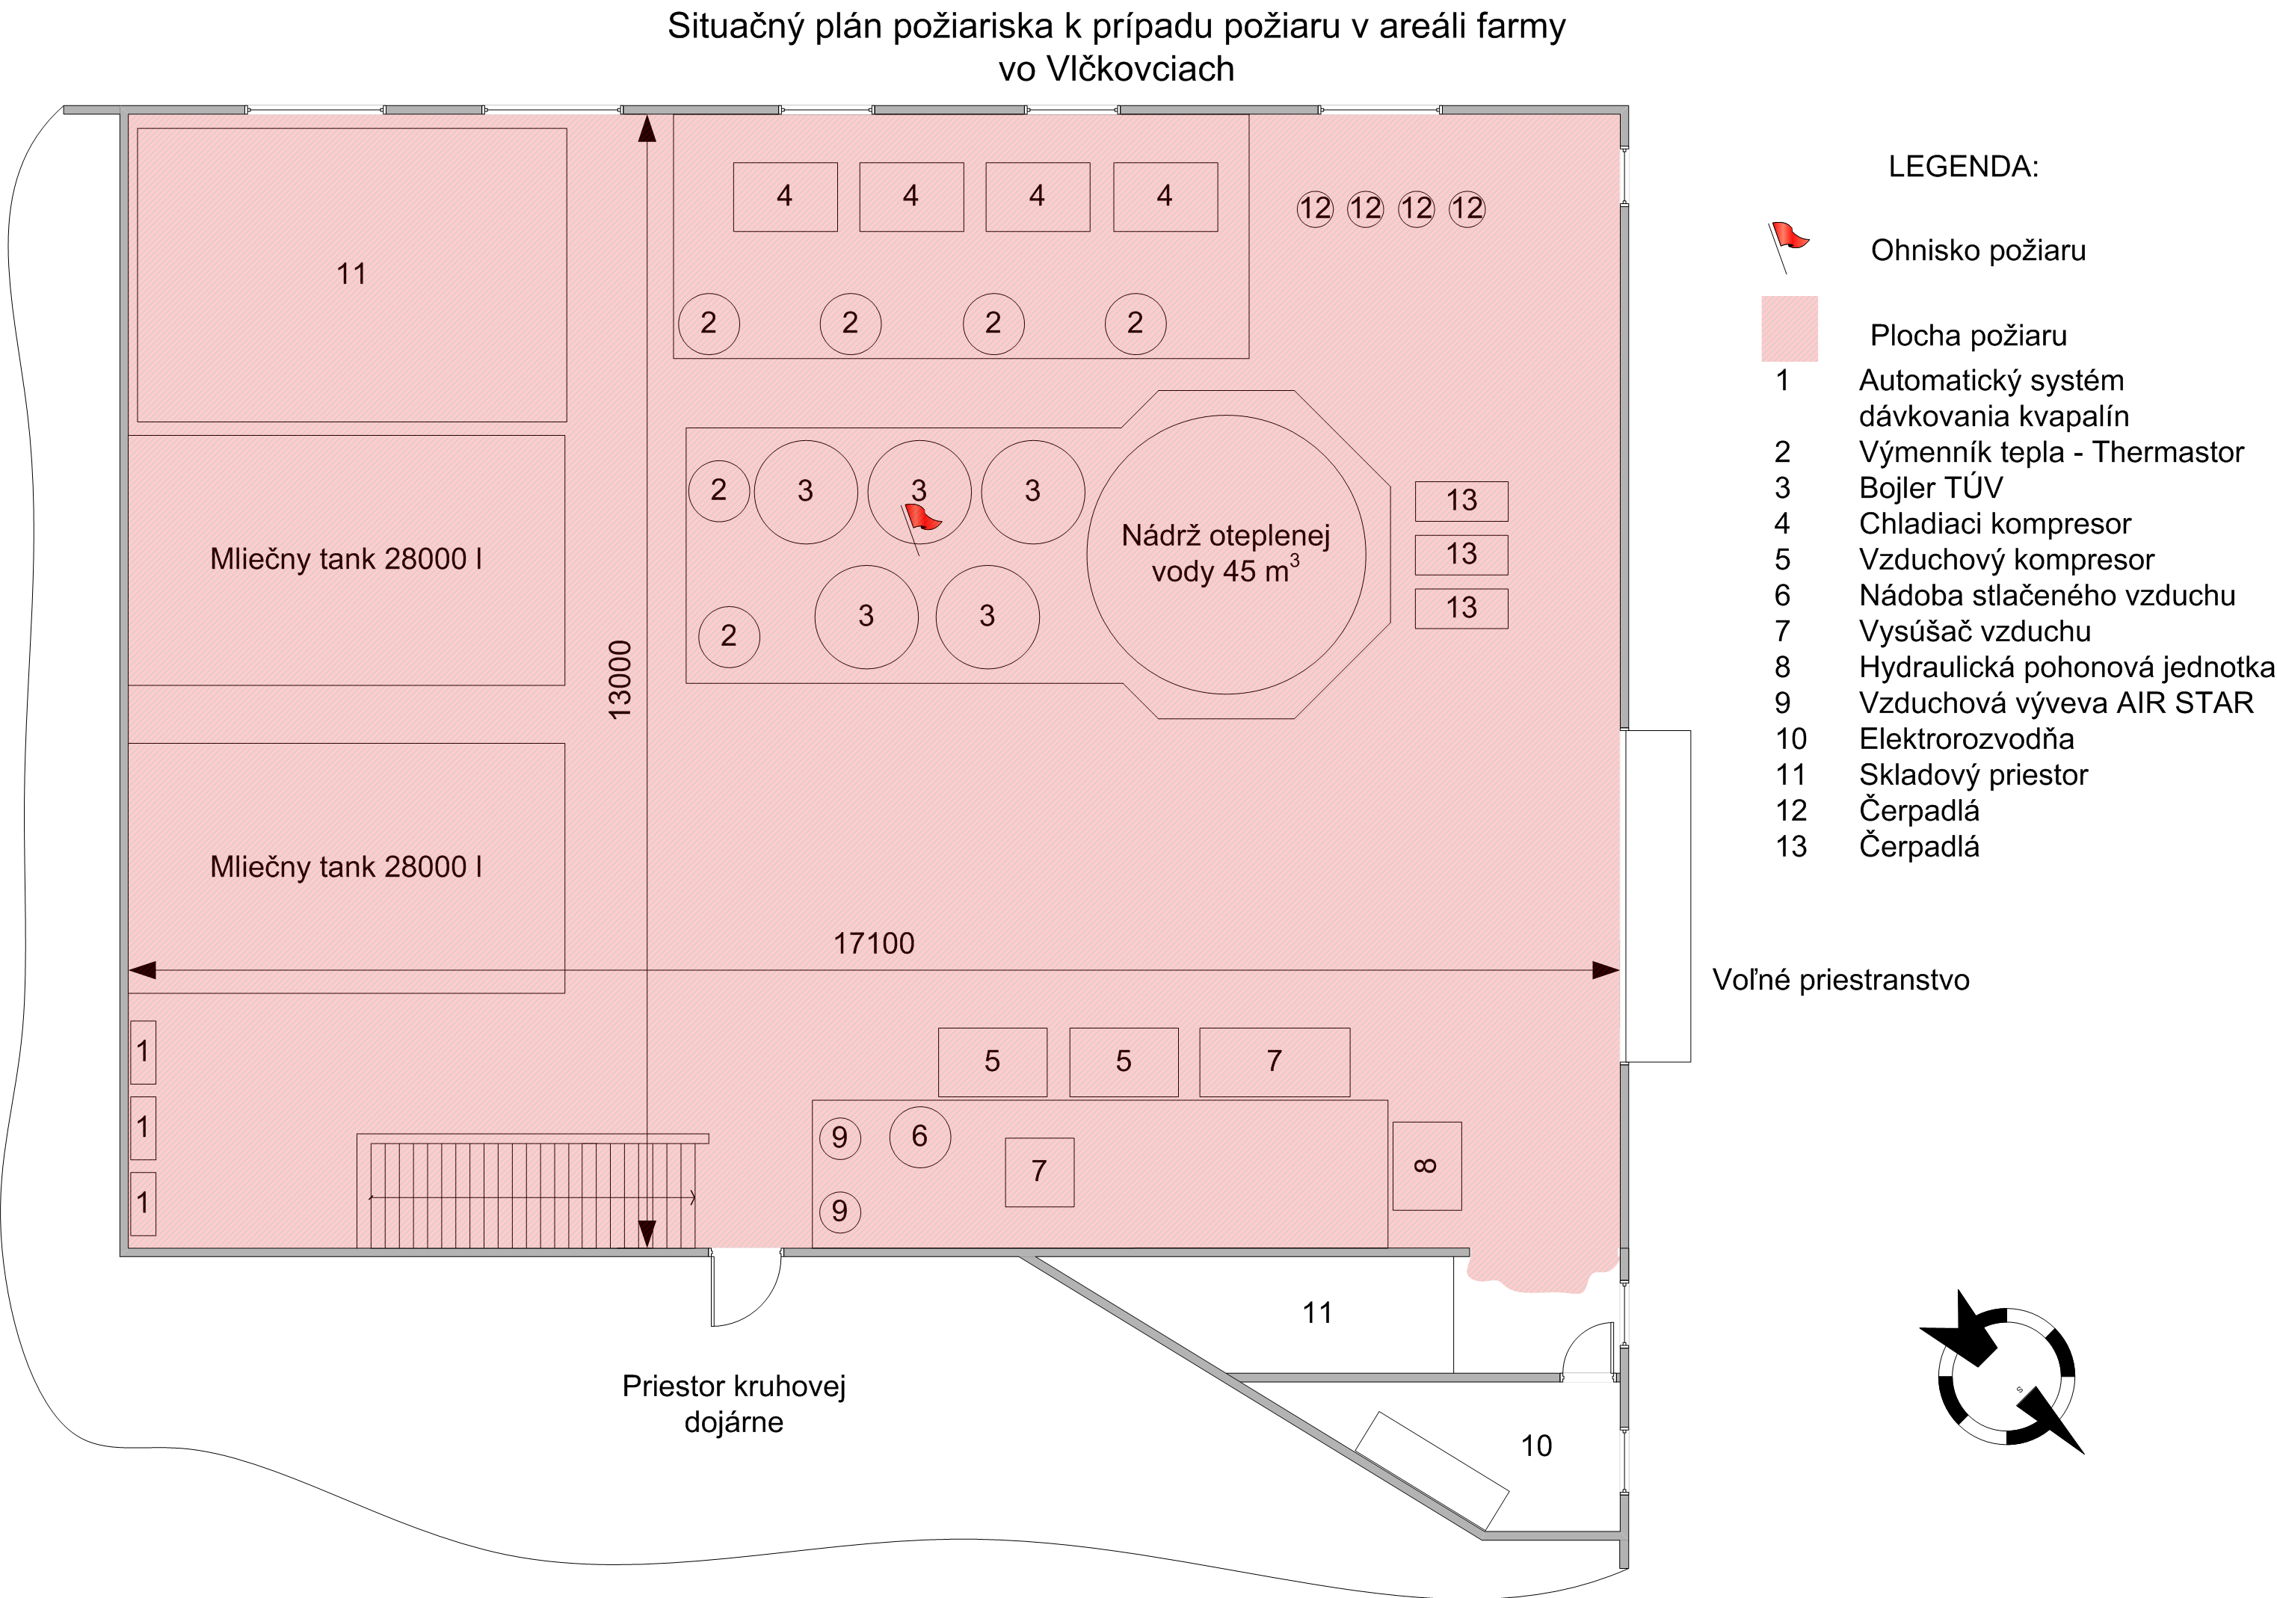

Slide 30
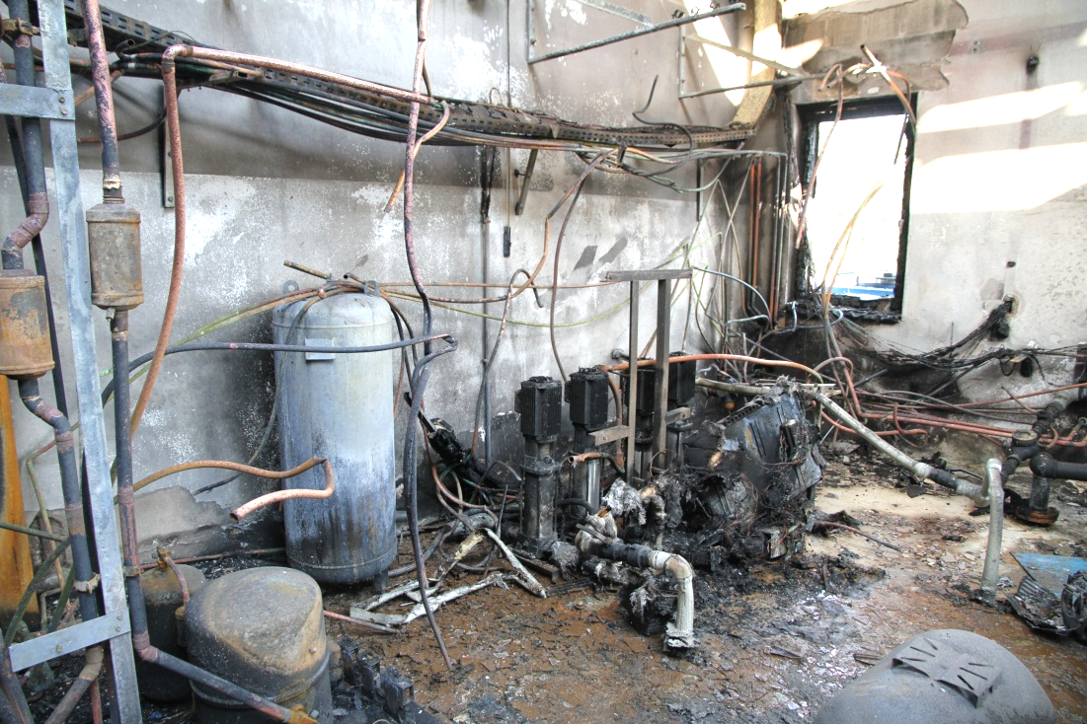
Pohľad do vnútorného priestoru strojovne dojárne
Notes:
chladiarenské rozvody mali na viacerých miestach lokálne prehorený plášť,
termicky poškodené rozvody elektrickej energie v kovovom žľabovom vedení uchyteného na stenách alebo uložených na podlahe,

Slide 31
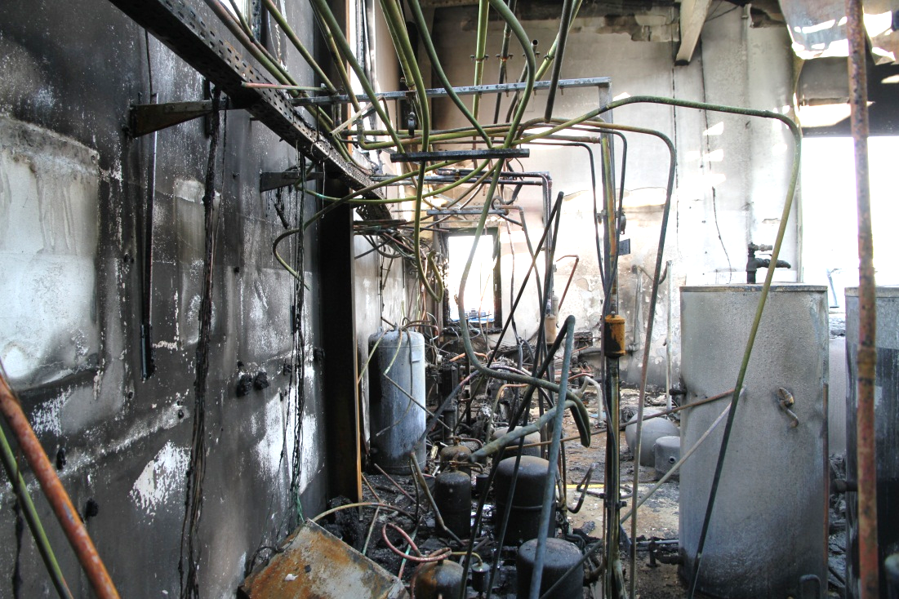
Pohľad do vnútorného priestoru strojovne dojárne
Notes:
horľavé materiály v priestoroch strojovne dojárne boli vyhorené, z časti odhorené, resp. poškodené tepelným pôsobením,
v pravej časti strojovne sa na stene nachádzali vyhorené zvyšky elektrických rozvodných skríň,
v ohnisku došlo k zničeniu a vyhoreniu inštalovaných zásobníkov TÚV a technológie s nimi súvisiacej,

Slide 32
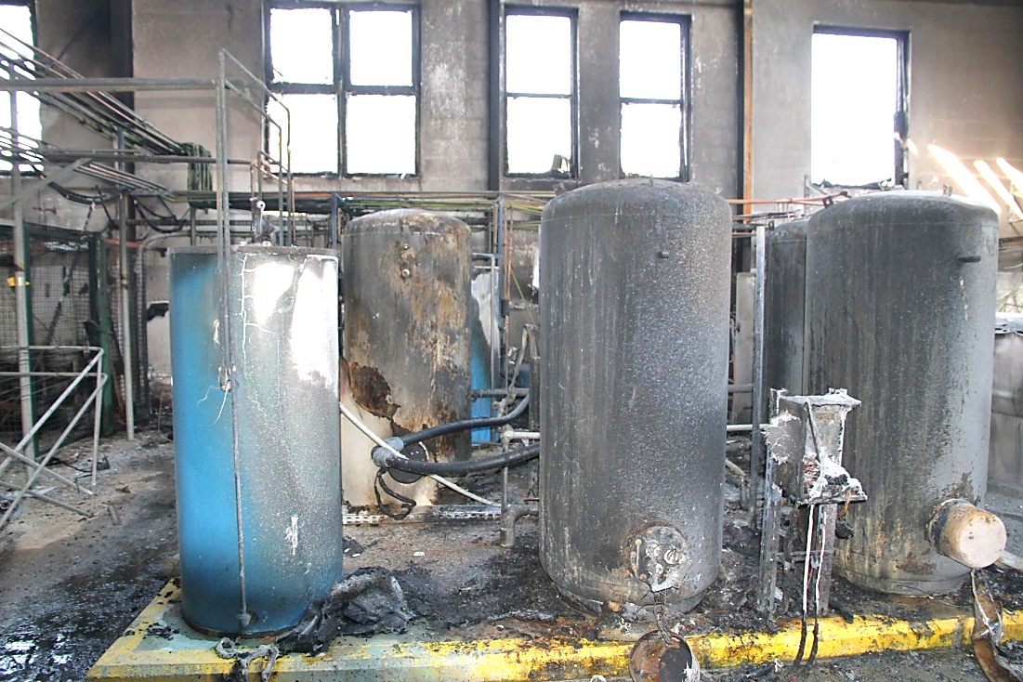
Zásobníky na ohrev TÚV v strede miestnosti
Ohnisko vzniku požiaru
Notes:
Určenie priestoru ohniska bolo nezávislé potvrdené i výpoveďou očitého svedka (pracovníčky), ktorá v danom mieste spozorovala zárodok požiaru.

Slide 33
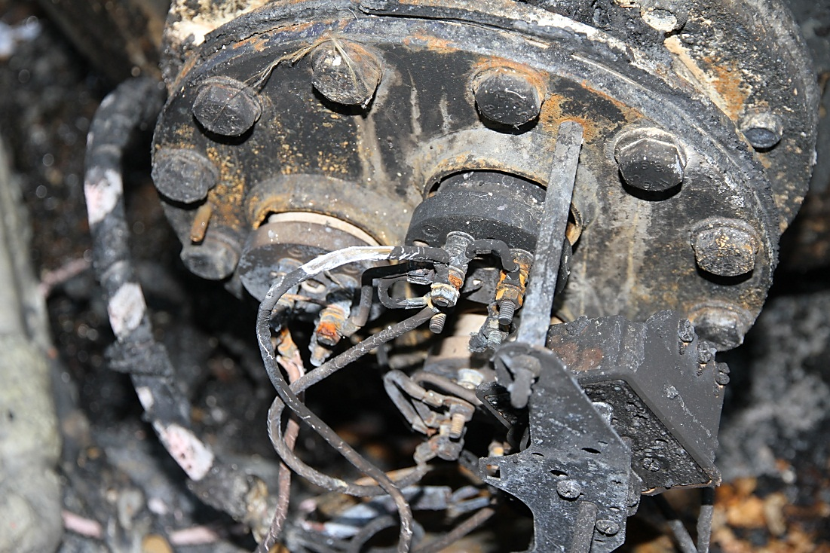
Osadenie a zapojenie výhrevných telies v bojleri
Notes:
Osadenie a zapojenie výhrevných telies v bojleri po odstránení plechového krytu

Slide 34
Pohľad na odtavený prívodný fázový vodič
Notes:
Pod plechovým krytom elektroinštalácie bol nájdený odtavený fázový vodič pri mieste zalisovania na káblové oko, pripojeného na svorkovnici jednej z troch výhrevných špirál.
Na oboch koncoch vodiča boli viditeľné guličkovité nátavy po tepelnom pôsobení.

Slide 35
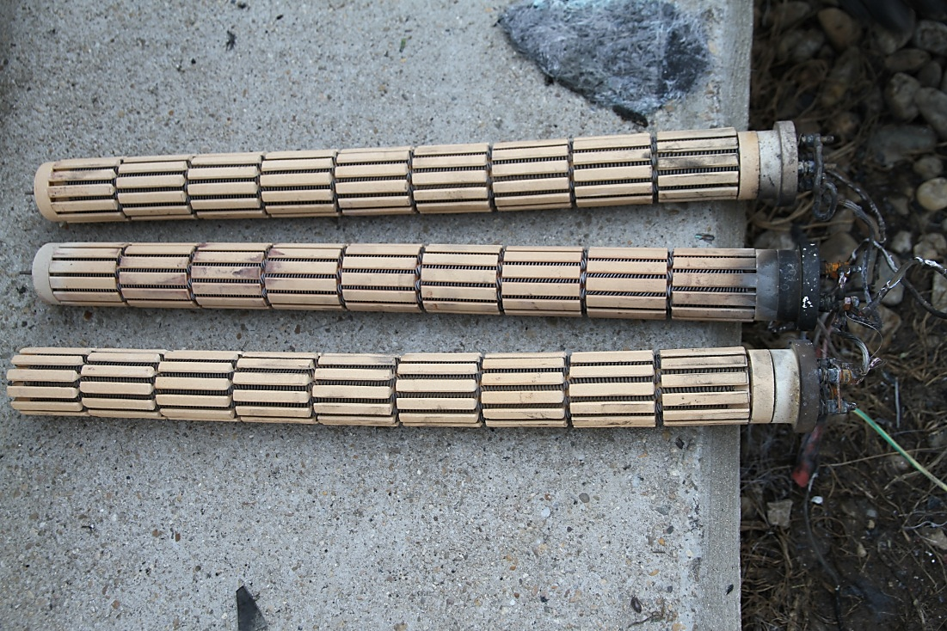
Ohniskový príznak v mieste pripojenia
Notes:
Príslušníkmi PZ bola pri obhliadke požiariska odobraná vzorka: stopa č. 1: „zostava elektrických špirál tvorená 3 kusmi keramických špirál“.

Slide 36
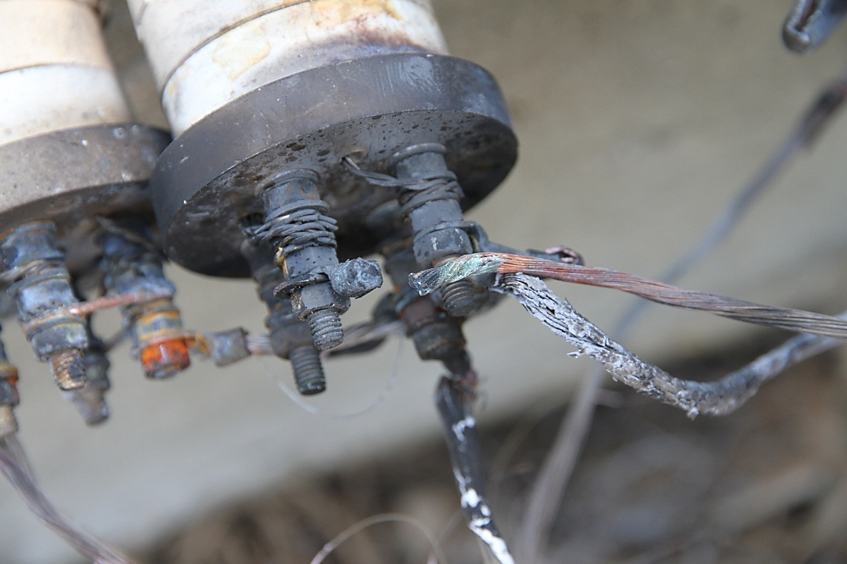
Pohľad na odtavený prívodný fázový vodič
Notes:
Pohľad na odtavený prívodný fázový vodič, na oboch koncoch nátav

Slide 37
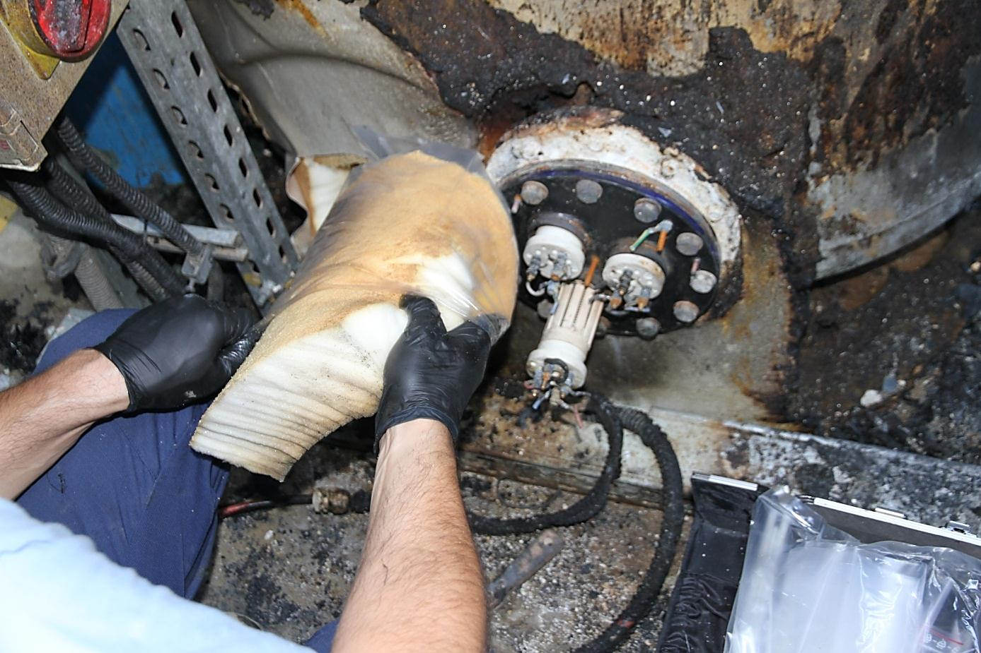
Tepelná izolácia zásobníka TÚV
Notes:
vzorka bola odobratá zo zachovanej vrstvy izolácie bojlera, tvorila ju pružná pena svetložltej farby, ktorá bola čiastočne poškodená vplyvom sálavého tepla vzniknutého pri požiari.
U danej vzorky boli namerané hodnoty teploty vzplanutia (FIT_{p}=350 °C) a teploty vznietenia (SIT_{p}=380 °C). Počas skúšky sa uvoľňoval sivý dym a bolo pozorované horenie plameňom.

Slide 38
Záver
Príčina vzniku požiaru:
Zo zistení pri obhliadke miesta vzniku požiaru, ďalej z výsledkov laboratórnych skúšok uvedených v znaleckom posudku, je možné ako príčinu vzniku požiaru stanoviť vznietenie sa izolácie prívodných vodičov v dôsledku technickej poruchy na prívodných vodičoch zostavy elektrických špirál a to pôsobením zvýšeného elektrického prechodového odporu vodiča.
Prechodový odpor je spôsobený nedokonalým dotykom spojovanej časti s druhým vodičom alebo svorkou, resp. nedokonalým spojom v poškodenej časti vodiča. Prechodom prúdu cez neprimerane zvýšený prechodový odpor sa môže miesto nedokonalého spojenia zahriať až na teplotu 900 ͦC – 1000 ͦC, čo je teplota dostatočná na tavenie svorky, jadra vodiča, prehriatie a zuhoľnatenie izolácie vodiča a roztavenie plastového, resp. bakelitového krytu. To môže v dôsledku vedenia/prúdenia tepla viesť často krát k následnému zahoreniu horľavého materiálu nachádzajúceho sa v tesnej blízkosti (izolácia vodiča, plasty a pod.)

Slide 39
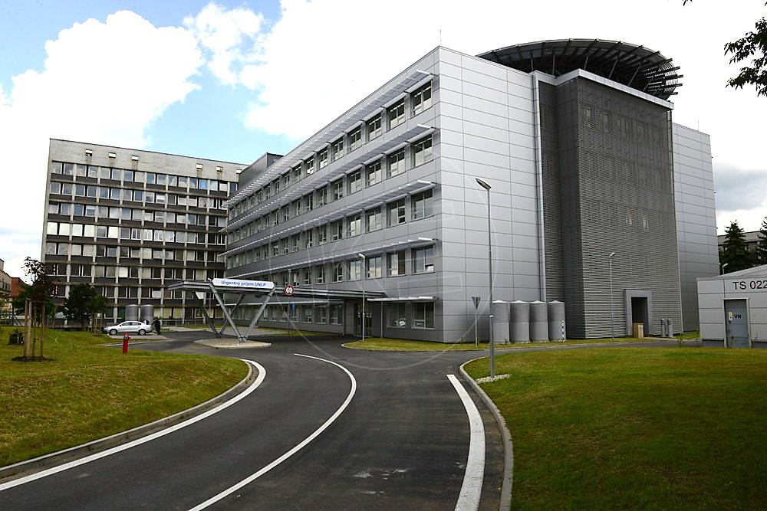
Požiar v Univerzitnej nemocnici L. P., Košice dňa 17. 06. 2021 - PTE, Priama škoda: 300.000 €
Pôdorysné rozmery cca 58 m x 37 m
Požiar na 2. NP v lôžkovej časti urgentného príjmu
EPS ohlásila požiar na izbe
Evakuovaných 60 pacientov a približne 50 – 60 zamestnancov
Notes:
stavba zdravotníckeho zariadenia so 7. NP a 1. PP,
Stavba pozostávala zo železobetónového skeletu, s pôdorysnými rozmermi cca 58 m x 37 m s požiarnou výškou nadzemnej časti 20,50 m,
Fasáda obvodového plášťa bola upravená gresovým obkladom,
Spolu bolo evakuovaných 60 pacientov a približne 50 – 60 pracovníkov.

Slide 40
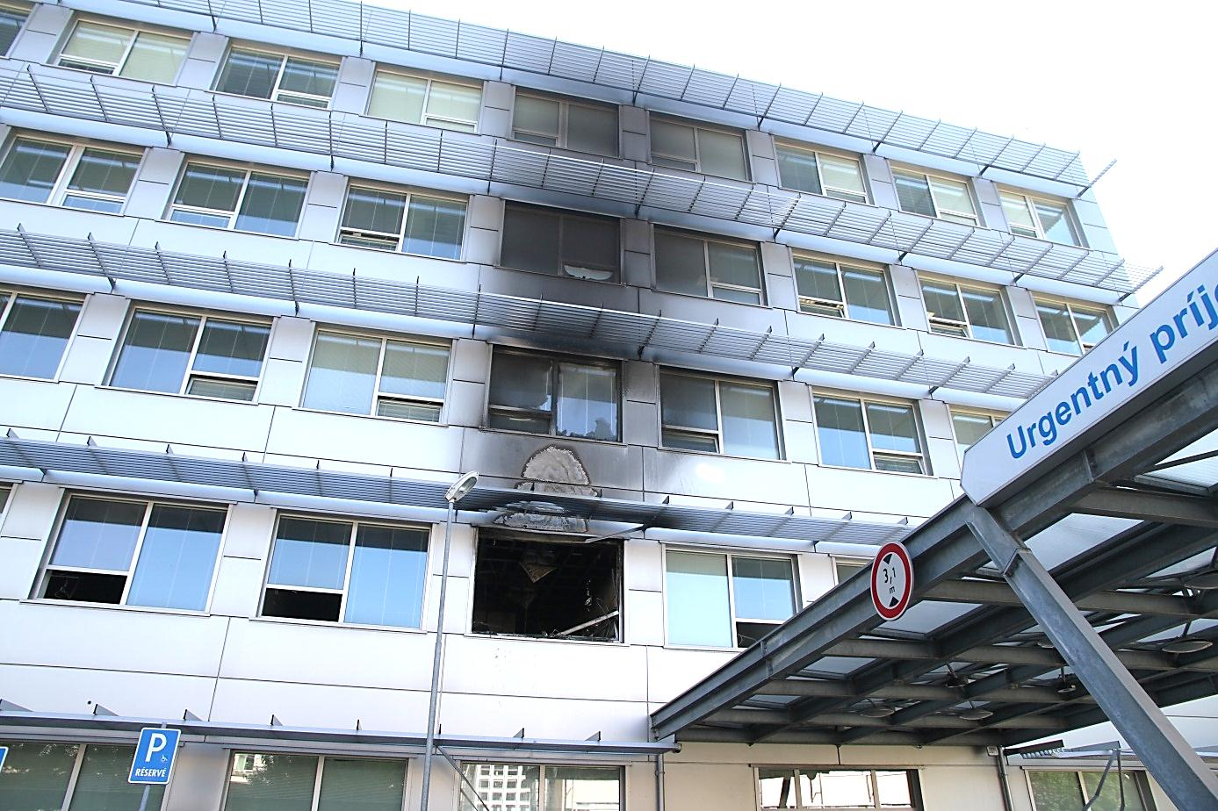
Vonkajší pohľad na monoblok XIX zo západnej strany
Notes:
pokrytie splodinami horenia a termické poškodenie obvodového plášťa stavby až po strešnú atiku nad miestom požiaru,

Slide 41
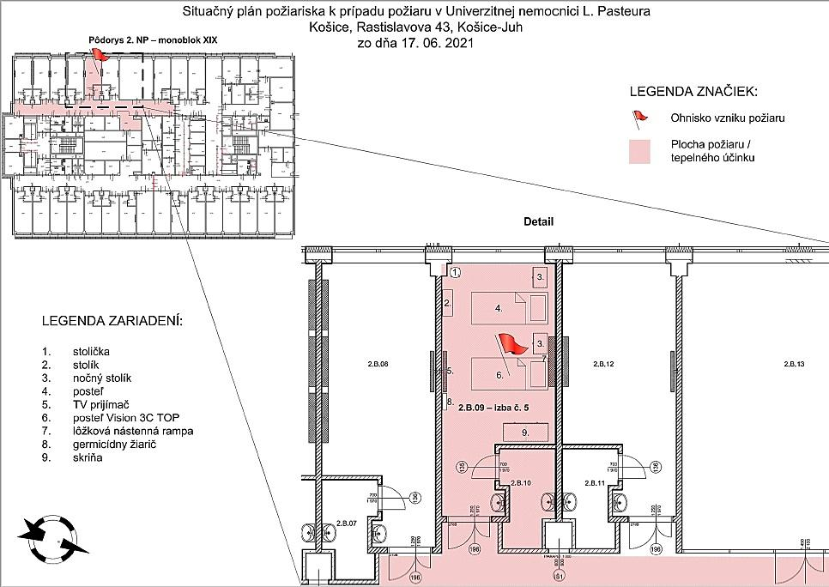
Notes:
Vykonávalo sa maľovanie izieb
Následne sestry upratovali, dezinfikovali a dávali do pôvodného stavu izby

Slide 42
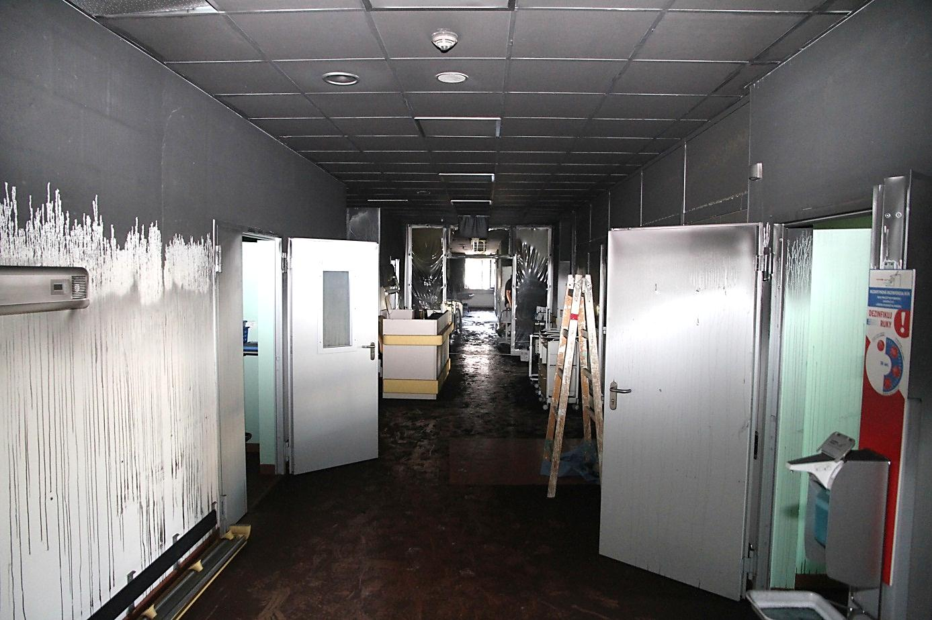
Vnútorný pohľad na zadymenie priestorov chodieb na 2. NP
Notes:
Požiar sa priamo z nemocničnej izby na 2. NP ďalej nerozšíril, došlo k zadymeniu chodbových priestorov a priestorov priľahlých izieb.
vnútorné priestory a nemocničné vybavenie na 2. NP v častiach zasiahnutých požiarom boli pokryté splodinami horenia, ako aj odhorenými zvyškami po požiari,
stečenie plastových materiálov zariadení (kryty svietidiel, vypínače, zásuvky, kamery, EPS snímače a pod.) po pôsobení naakumulovaného tepla v priestoroch 2. NP zasiahnutých požiarom a susedných priestorov,

Slide 43
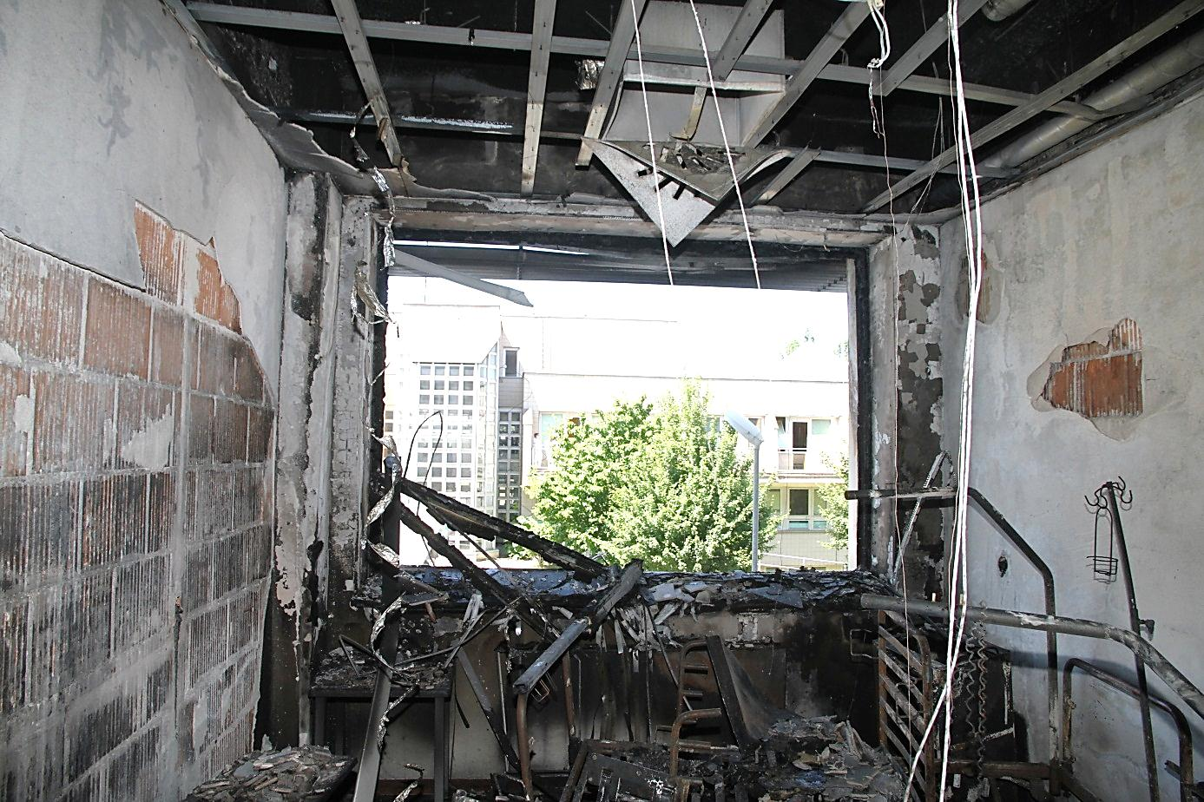
Vnútorný pohľad do priestoru nemocničnej izby na 2. NP
Notes:
popraskanie a čiastočné opadanie vrchnej vrstvy omietky v priestore nemocničnej izby na 2. NP po stavebný materiál (tehlu),
spadnutie stropného sadrokartónového podhľadu, pod stropom zostali upevnené iba vyžíhané profily kovovej nosnej konštrukcie podhľadu,
úplné vyhorenie horľavých materiálov vybavenia nemocničnej izby, a to: dve nemocničné postele, stolík, stolička, dva nočné stolíky, drevená skriňa, stojan na infúziu, TV prijímač, germicídny žiarič, klimatizácia, lôžková nástenná rampa, snímač EPS, reproduktor domáceho rozhlasu, žiarivkové svietidlá,
Vpravo sa nachádzala lôžková nástenná rampa, v ktorej sa okrem iného nachádzal rozvod kyslíku, ktorý pri úniku podporoval proces horenia.

Slide 44
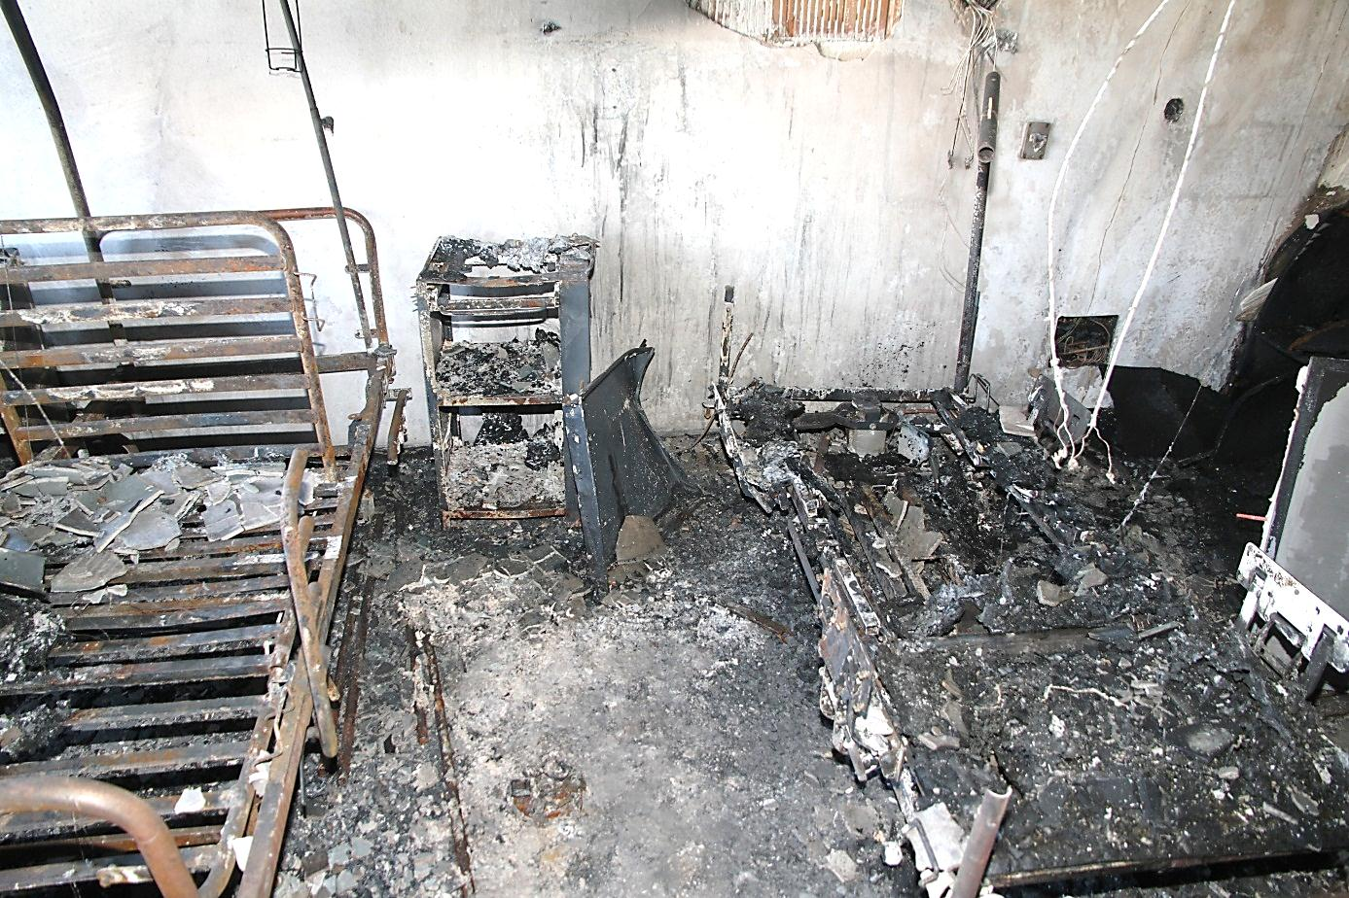
Vpravo umiestnená polohovateľná posteľ VISION 3C TOP
Notes:
v priestore nemocničnej izby zostali na podlahe iba kovové torzá jednotlivých zariadení, a podlaha bola pokrytá značným množstvom odhorených zvyškov po požiari,
lokálne termické poškodenie nášľapnej vrstvy podlahy pod ohniskom vzniku požiaru (polohovateľnou posteľou),

Slide 45
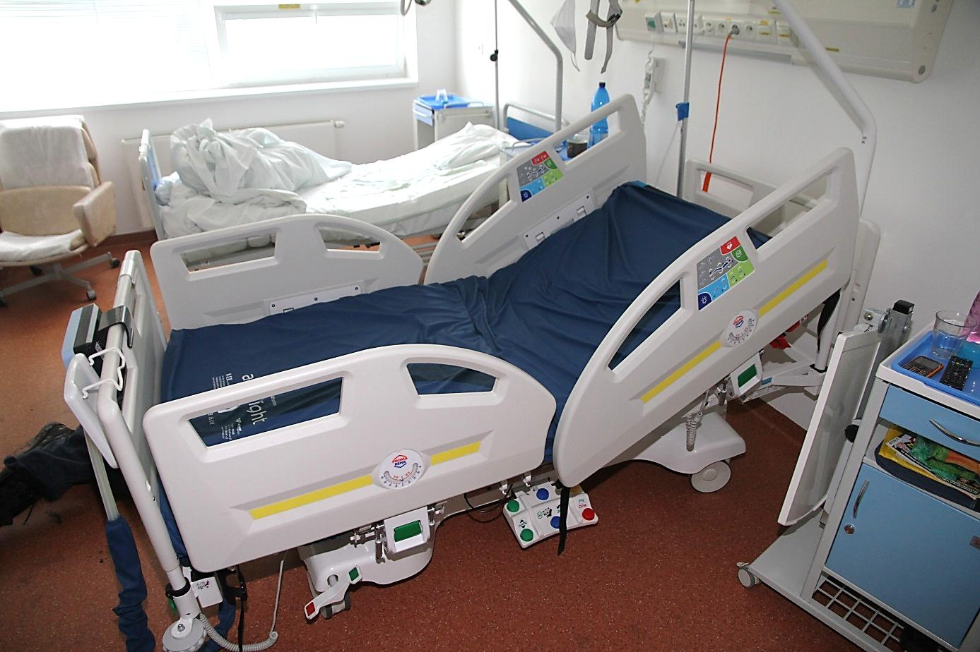
Pohľad na identickú polohovateľnú posteľ VISION 3C TOP
Notes:
Počas obhliadky bolo zistené, že v minulosti vznikol požiar na typovo zhodnej polohovateľnej posteli, ktorých mala UNLP nakúpených 70 kusov.
Ďalej boli zistené tri ďalšie požiarom poškodené postele rovnakého typu.

Slide 46
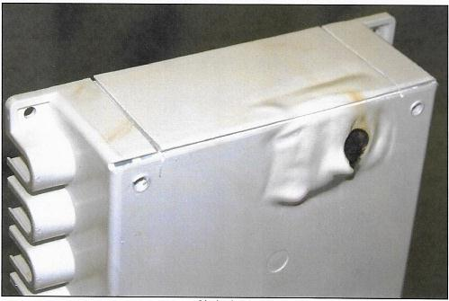
Pohľad na WEM BOX (Weight System Module)
Notes:
Vážiaci systém WEM BOX z identickej postele poškodenej skôr,
Wem Box z predmetnej postele z izby na 2. NP bol pri požiari vystavený vysokej teplote, ktorá spôsobila úplné odhorenie plastového tela, odhorenie väčšiny elektronických súčiastok vrátane dosiek plošných spojov.
Uvedené poškodenia vplyvom požiaru boli rozsiahle do takej miery, že predmetnú časť elektroinštalácie polohovateľnej postele nebolo možné objektívne vyhodnotiť.

Slide 47
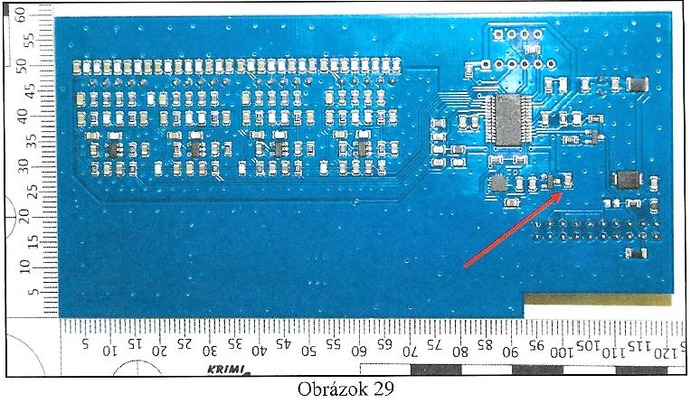
Pohľad na poškodenú SMD súčiastku na DPS
Notes:
vizuálnym skúmaním DPS bolo pozorované poškodenie SMD súčiastky (obrázok 29 – červená šípka).

Slide 48
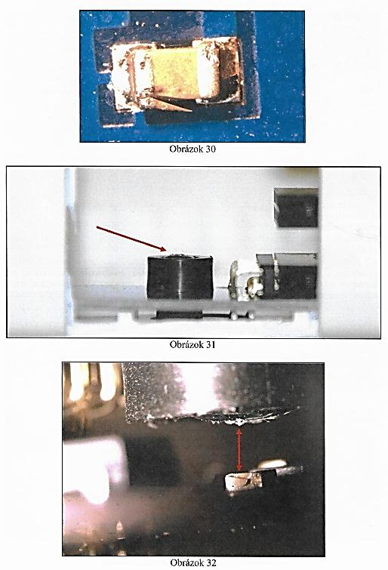
Poškodenie puzdra SMD súčiastky ako aj jej kontaktných plôch Skrutka prečnievala z izolačnej podložky
Notes:
Mikroskopickým skúmaním bolo pozorované poškodenie puzdra súčiastky ako aj jej kontaktných plôch (obrázok 30)
Skúmaním bolo zistené, že skrutka ktorou bola uchytená DPS 1 a nachádzala sa pod DPS 3 prečnievala z izolačnej podložky (obrázok 31 – červená šípka)

Slide 49
Záver
Z elektrotechnickej praxe bolo možné predpokladať, že v prípade SMD súčiastky išlo pravdepodobne o kondenzátor, pričom takéto poškodenie môže spôsobiť zmenu jeho výrobných parametrov a tým aj zmenu funkcie samotného zariadenia.
Takáto zmena sa nemusí prejaviť bezprostredne po poškodení a uvedení zariadenia do prevádzky ale aj po určitom čase počas dlhodobého používania.
Príčina vzniku požiaru:
Vyhodnotením všetkých skutočností a na základe výsledkov obhliadky požiariska bola príčinou vzniku predmetného požiaru prevádzkovo-technická porucha, ktorá vznikla na elektrickom zariadení WEM-BOXe polohovateľnej postele VISION 3C TOP umiestnenej v nemocničnej izbe.

Slide 50
Ďakujem Vám za pozornosť

